Slide 1
集合论的公理系统
Notes:
欢迎辞

Slide 3

$$\{2,4,6,...\}=\{x| 2|x\}$$

Slide 5
一位理发师：“我给所有不给自己刮胡子的人刮胡子，也只给这些人刮胡子。”
那么，他能不能给自己刮胡子呢？

Slide 10
集合由其元素完全决定

Slide 12
恰以u,v为元素

Slide 13

恰以u,v为元素
$$∃b(b∈A∧x∈b)$$

Slide 14
恰以u,v为元素
$$∃b(b∈A∧x∈b)$$
对任何集合A，存在集合B，它元素完全是A的元素的元素。

Slide 16
对于任何一个集合A，存在着一个集合B，它的元恰是A的各个子集。

Slide 17
存在集合B由C中具有性质$φ(x)$的元素构成

Slide 18
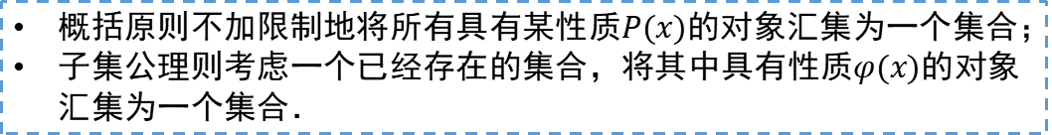
存在集合B由C中具有性质$φ(x)$的元素构成
概括原则不加限制地将所有具有某性质$P(x)$的对象汇集为一个集合；
子集公理则考虑一个已经存在的集合，将其中具有性质$φ(x)$的对象汇集为一个集合．

Slide 20
$$∃A(∅∈A∧(∀a(a∈A→a∪\{a\}∈A))$$

Slide 21
$$∃A(∅∈A∧(∀a(a∈A→a∪\{a\}∈A))$$
例，可定义自然数1和2：
1 = 0 ∪{0} = {} ∪ {0}= {0}
2 = 1 ∪ {1} = {0} ∪ {1} = {0,1}={0,{0}}

Slide 23
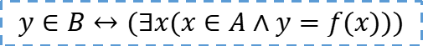
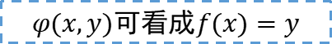
$$φ(x,y)可看成f(x)=y$$
$$y∈B↔(∃x(x∈A∧y=f(x)))$$

Slide 24

$$φ(x,y)可看成f(x)=y$$
$$y∈B↔(∃x(x∈A∧y=f(x)))$$
$$∀x(x∈A→x∉a\}$$

Slide 25
$$φ(x,y)可看成f(x)=y$$
$$y∈B↔(∃x(x∈A∧y=f(x)))$$
$$∀x(x∈A→x∉a\}$$
不存在以自身为元素的集合

Slide 26
$$φ(x,y)可看成f(x)=y$$
$$y∈B↔(∃x(x∈A∧y=f(x)))$$
$$∀x(x∈A→x∉a\}$$
不存在以自身为元素的集合
“无限递减的集合序列不存在”蕴涵正则公理

Slide 28
A的非空子集构成的集合，也称集族
定义函数$τ$，此处“$→$”不是蕴含，是映射

Slide 29
A的非空子集构成的集合，也称集族
定义函数$τ$，此处“$→$”不是蕴含，是映射
对于所有的集族，均存在选择函数。

Slide 30
A的非空子集构成的集合，也称集族
定义函数$τ$，此处“$→$”不是蕴含，是映射
对于所有的集族，均存在选择函数。
良序定理：所有集合能被良序化。即，对任意集合，都存在一种排序方法，使得它的所有子集都有极小元素。

Slide 31
“The Axiom of Choice is obviously true; the Well Ordering Principle is obviously false; and who can tell about Zorn's Lemma?”
A的非空子集构成的集合，也称集族
定义函数$τ$，此处“$→$”不是蕴含，是映射
对于所有的集族，均存在选择函数。
良序定理：所有集合能被良序化。即，对任意集合，都存在一种排序方法，使得它的所有子集都有极小元素。

